Slide 1
LinQ Safety
Автоматизированный контроль
промышленной безопасности
Видеоаналитика, видеодоказательства и статистика событий
InnTeam
Notes:
0:00–0:10
InnTeam представляет LinQ Safety — систему автоматизированного контроля промышленной безопасности. Решение объединяет распознавание нарушений, видеодоказательства и аналитику событий.

Slide 2
Задача и актуальность
Автоматизация обнаружения
нарушений техники
безопасности
Россия, 2024 год
Почему
это важно?
21,4 тыс.
пострадавших
на производстве
Анализ видеопотоков предприятий
и оперативное оповещение ответственных
1,04 тыс.
из них со смертельным исходом
Цель: своевременное выявление опасных ситуаций
Росстат. «Социальное положение и уровень жизни населения России. 2025», табл. 4.32
02
Notes:
0:10–0:33
Задача кейса — автоматизация обнаружения нарушений техники безопасности по видеопотокам предприятий и оперативное оповещение ответственных. Актуальность подтверждает статистика Росстата: в 2024 году на производстве пострадали 21,4 тысячи человек, из них 1,04 тысячи — со смертельным исходом. Система предназначена для своевременного выявления опасных ситуаций.
Источники и детали для подготовки, не для чтения вслух:
https://www.rosstat.gov.ru/storage/mediabank/Soc_pol_2025.pdf, табл. 4.32. Речь о пострадавших в охваченных статистическим наблюдением организациях, не о числе застрахованных происшествий. Значения округлены до тысяч. Дополнительная проверка: https://www.rosstat.gov.ru/storage/mediabank/Zdravooxran_2025.pdf, табл.6.20: 21 428 и 1 036. Статистика не означает, что видеоаналитика предотвращает все эти травмы. Кейс: docs/reference/КЕЙС_LinQ.pdf, стр.13.

Slide 3
Принцип работы решения
Нейросетевой анализ с подтверждением событий во времени
Нейросетевые модели
Сопровождение
человека по ID
Подтверждение
состояния
Люди и поза
Видеопоток
или запись
YOLO12m, YOLOv8-pose
Оповещение
Видеоклип
Журнал
СИЗ и предметы
Детекторы и классификаторы
Падения
ResNet18 и GRU
Правила и зоны задаются для каждой камеры
03
Notes:
0:33–0:58
На вход поступает видеопоток или запись. YOLO12m обнаруживает людей, модель позы определяет ключевые точки. Специализированные модели анализируют СИЗ и предметы; временная модель используется для падений. Сопровождение по ID связывает наблюдения. Серия согласованных оценок подтверждает состояние и запускает оповещение. Правила учитывают зоны конкретной камеры.
Источники и детали для подготовки, не для чтения вслух:
app/inference.py, app/scenario_models.py, app/fall_temporal.py, app/temporal_state.py. ResNet18/GRU не является отдельной TPU-компиляцией. Подтверждение во времени уменьшает одиночные срабатывания, не гарантирует их полного отсутствия.

Slide 4
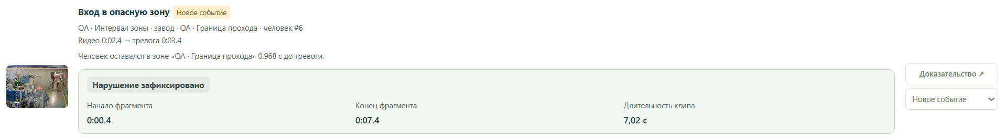
Инновационные решения
Автоматизированное формирование видеодоказательств
Регистрация
нарушения
Автозапись
видеофрагмента
Единый архив
происшествий
Камера, тип события, человек
Контекст до и после тревоги
Таймкоды, просмотр, MP4
Группировка одновременных нарушений в одном клипе
04
Notes:
0:58–1:22
Первое инновационное решение — автоматическое формирование видеодоказательств. Регистрация нарушения запускает запись контекста до и после тревоги. Архив сохраняет камеру, тип события и таймкоды, позволяет просмотреть или скачать MP4. Одновременные нарушения нескольких людей используют один клип со счётчиком, сохраняя индивидуальную историю событий.
Источники и детали для подготовки, не для чтения вслух:
Изображение предоставлено пользователем: codex-clipboard-05982a48-629b-447c-93ef-0aaa5a705369.png. Полный интервал нарушения не приравнивается к длительности короткого клипа. app/clip_groups.py, app/live.py, app/video.py, app/static/clip-archive.js. Инновация означает особенность реализации проекта, не мировое первенство.

Slide 5
Инновационные решения
Интерактивная аналитика промышленной безопасности
Настраиваемый срез: период, камера, тип и статус события
Распределение нарушений
Сравнение камер
Динамика по времени
Переход к событию
Экспорт Excel и CSV
Дни и часы наблюдения
Клип, таймкоды и статус
Сводка и подробная таблица
Демонстрационный срез: две камеры, 35 событий. Числа не являются оценкой точности моделей.
05
Notes:
1:22–1:50
Второе инновационное решение — интерактивная аналитика. Фильтры формируют срез по периоду, камере, типу и статусу события. Распределение нарушений и сравнение камер помогают выделить проблемные участки. Динамика показывает повторяемость во времени. Из графика можно перейти к конкретным событиям и доказательствам. Excel и CSV содержат сводку и подробные записи для отчётности.
Источники и детали для подготовки, не для чтения вслух:
app/analytics.py, app/analytics_export.py, app/static/analytics-ui.js. На графиках учебный срез QA камер A/B: 27 no_helmet на A, 4 no_helmet и 4 fire на B. Выбранные 35 событий не показывают производственный риск или точность. Экспорт учитывает фильтры.

Slide 6
Реализация требований кейса
Основные и дополнительные функции реализованы
Основные функции
Дополнительные функции
✓ Приём видеопотока
✓ Правила и зоны камер
✓ Нейросетевое распознавание
✓ Статистика и экспорт
✓ Оперативные оповещения
✓ Подтверждение событий
✓ Подавление повторных срабатываний
✓ Несколько видеопотоков
✓ Журнал событий
06
Notes:
1:50–2:00
Функциональная часть прототипа включает основные и дополнительные возможности кейса: видеовход, распознавание, оповещения, подавление повторов и журнал. Также реализованы зоны, аналитика, решения по событиям и несколько потоков.
Источники и детали для подготовки, не для чтения вслух:
docs/coverage.json, docs/reference/КЕЙС_LinQ.pdf, стр.13. Галочки обозначают реализованные функции, не аппаратное соответствие всему кейсу и не точность каждого сценария. docs/yolo12m-compatibility.json оставляет hardware_verified=false.

Slide 7
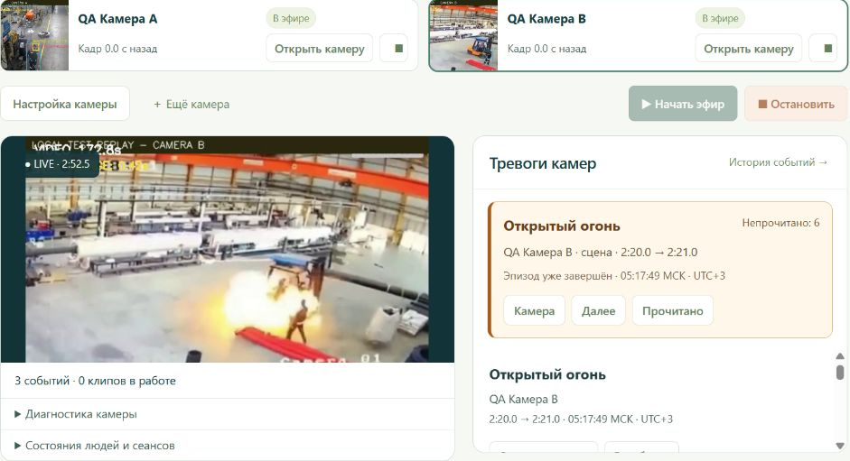
Рабочее место оператора
Одновременный мониторинг камер и обработка оповещений
01
Мониторинг
Назначенные камеры
02
Оповещение
Тип, камера и время
03
Просмотр клипа
07
Notes:
2:00–2:17
Рабочее место оператора объединяет мониторинг назначенных камер и обработку оповещений. Выбор камеры меняет просмотр, остальные потоки продолжают работать. В уведомлении доступны тип события, камера и время. Переход к клипу позволяет изучить обстоятельства. Анализ загруженных записей использует тот же журнал и архив.
Источники и детали для подготовки, не для чтения вслух:
Скриншот data/samples/pattern-audit-20261025/live-final.png. Это реальный UI с учебным replay двух публичных заводских записей; не собственные камеры заказчика. Фактически проверялись два потока на локальном стенде.

Slide 8
Многоуровневая система доступа
Администратор платформы
Предприятие A
Предприятие B
Локальный администратор
Локальный администратор
Оператор, мастер
Охрана труда, юрист
Менеджмент, работник
Оператор, мастер
Охрана труда, юрист
Менеджмент, работник
Разграничение данных по предприятию и назначенным камерам
08
Notes:
2:17–2:32
Глобальный администратор управляет предприятиями и назначает локальных администраторов. Внутри предприятия администратор управляет сотрудниками. Операторы наблюдают камеры, мастера работают со своими участками, руководство получает сводную аналитику. Доступ к данным разграничен по предприятию и камерам.
Источники и детали для подготовки, не для чтения вслух:
app/auth.py:ROLES и docs/access-control.ru.md. Работник не имеет доступа к чужим кадрам, клипам и статистике. Менеджмент видит агрегаты, а не доказательства. Специалист ОТ и служба ОТ/юрист имеют различные права.

Slide 9
Разработка и внедрение
Обученные модели и приложение подготовлены к переносу на сервер
Дообучение
моделей
Практическая
проверка
Серверный
комплект
Промышленные ракурсы
и сложные примеры
Видеопримеры
и проверки приложения
Код, веса моделей
и инструкция запуска
LinQ: базовая YOLO12m скомпилирована
Проверка полного конвейера на ускорителе является следующим этапом
09
Notes:
2:32–2:47
В разработке использованы расширение данных, дообучение и практические проверки видеопримеров. Приложение, веса и инструкция собраны в серверный комплект. Базовая YOLO12m скомпилирована для LinQ. Следующий этап — аппаратная проверка полного конвейера и измерение задержки.
Источники и детали для подготовки, не для чтения вслух:
docs/pattern-audit-summary-20261025.json, docs/server-bundle-verification-20261025.json, docs/yolo12m-compatibility.json. Не заявляется выполнение всего ансамбля на TPU или оценка точности выше 0.95.

Slide 10
LinQ Safety
Единый цикл контроля
промышленной безопасности
Видеопоток
Событие
Видеоклип
Аналитика
Функциональный прототип для демонстрации и апробации
InnTeam
Благодарим за внимание
Notes:
2:47–3:00
Результат проекта — единый рабочий процесс: видеопоток, событие, видеодоказательство и аналитика. Функциональный прототип готов к демонстрации и последующей апробации на предприятии. Благодарим за внимание.
Источники и детали для подготовки, не для чтения вслух:
Репозиторий: https://github.com/yathebest/mosprom2026. «Апробация» не означает уже завершённое промышленное внедрение.

